Slide 1
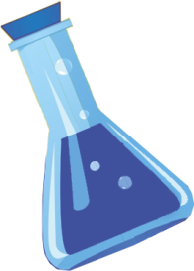
ХІМІЧНІ ОПІКИ. ПРИЧИНИ. ПЕРША ДОПОМОГА
Виконала
учениця 11-А класу
Окулічева Ольга

Slide 2
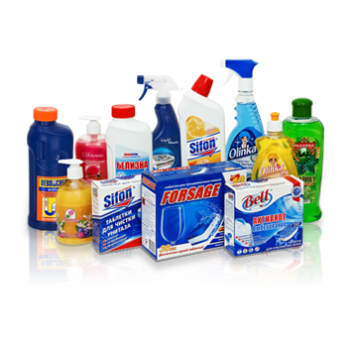
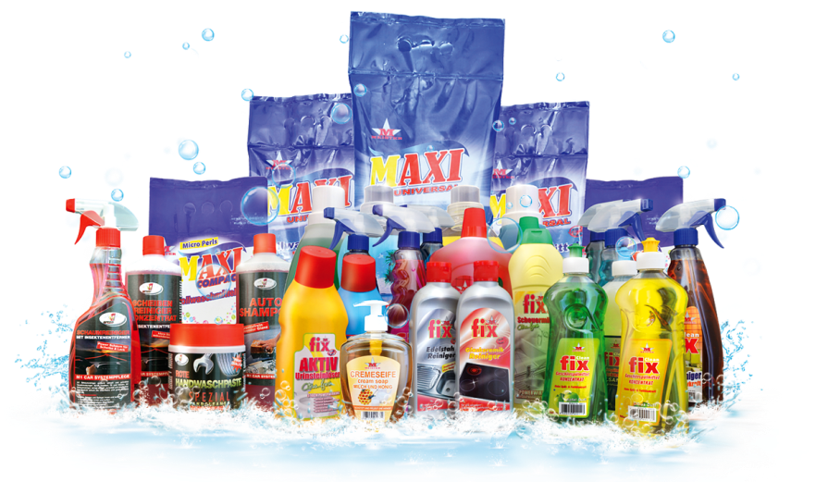
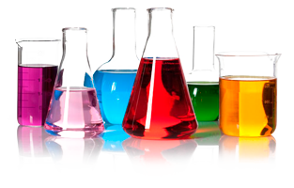
Хімічний опік – це ушкодження тканин, що виникає під дією кислот, лугів, солей важких металів, їдких рідин і інших хімічно активних речовин.

Slide 3
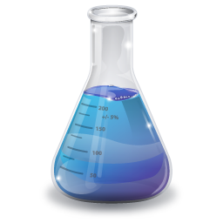
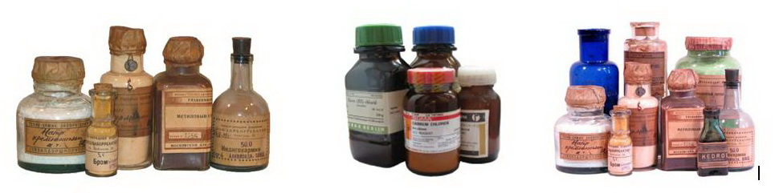
Глибина і тяжкість хімічного опіку залежить від:
сили і механізму дії хімічної речовини;
кількості і концентрації хімічної речовини;
тривалості дії і міри проникнення хімічної речовини.

Slide 4
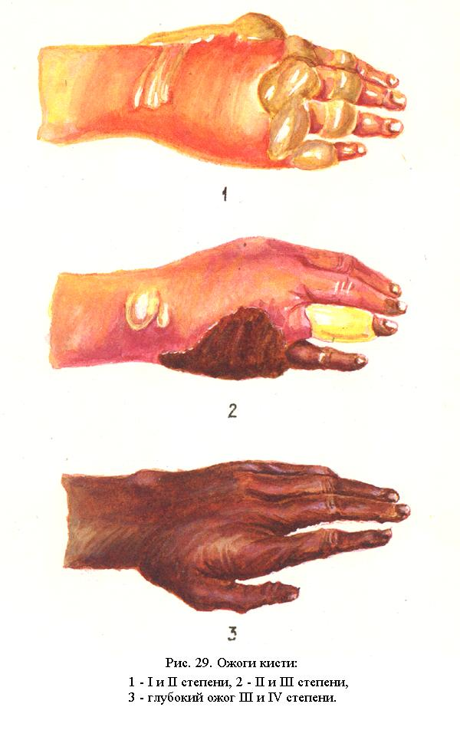
По тяжкості і глибині поразки тканин опіки підрозділяються на 4 ступені:
I ступінь (поразка епідермісу, верхнього шару шкіри);
II ступінь (поразка глибших шарів шкіри;
III ступінь (поразка глибших шарів шкіри до підшкірної жирової тканини);
IV ступінь опіку (поразка усіх тканин: шкіри, м’язів, сухожиль до кісток).

Slide 5
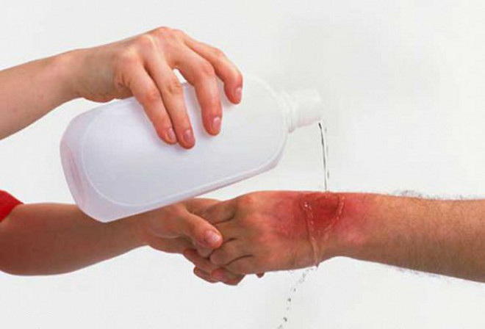
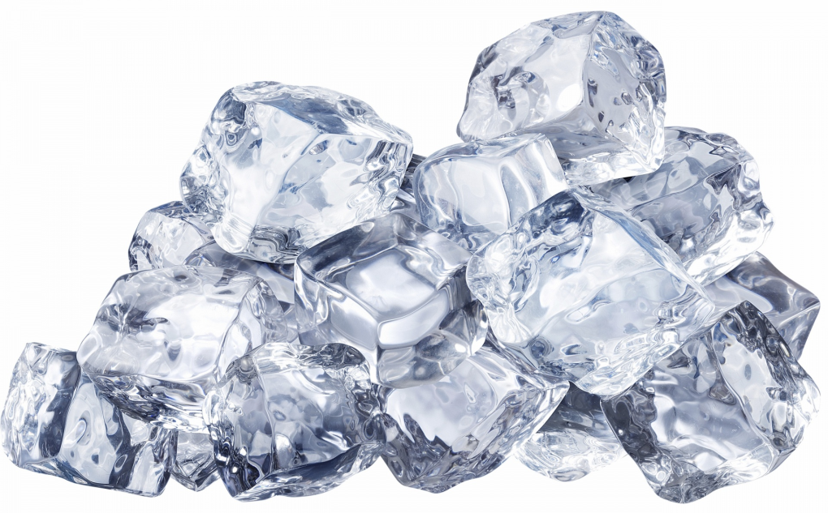
ПЕРША ДОПОМОГА
Надання першої допомоги при хімічних опіках шкіри включає:
швидке видалення хімічної речовини з ураженої поверхні,
зниження концентрації його залишків на шкірі за рахунок щедрого промивання водою,
охолодження уражених ділянок з метою зменшення болю.

Slide 6
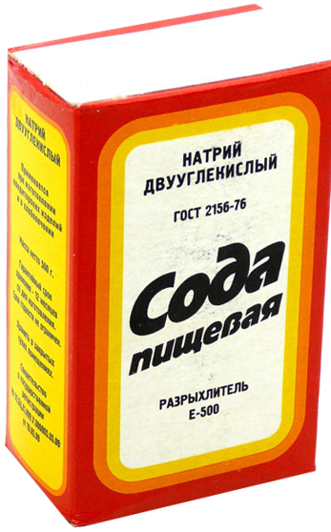
При потраплянні кислоти у вигляді рідини, пару або газів в очі або порожнину рота необхідно промити їх великою кількістю води, а потім розчином питної соди (1/2 чайної ложки соди на склянку води).

Slide 7
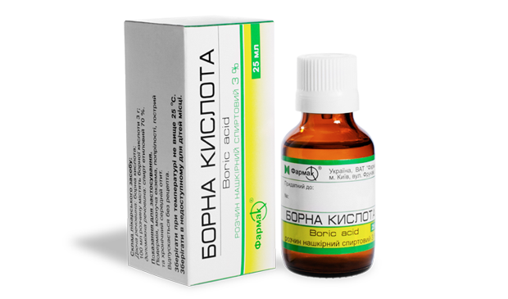
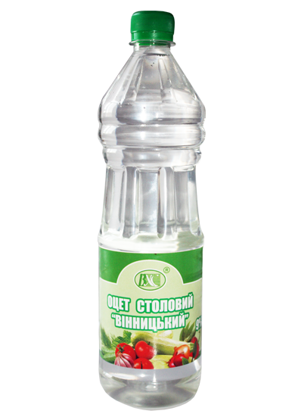
При опіку шкіри лугом роблять примочки (пов'язки) розчином борної кислоти (чайна ложка кислоти на склянку води) або слабким розчином оцтової кислоти (столовим оцтом, наполовину розведеним водою).
При влученні бризок лугу або їх пару в очі та порожнину рота слід промити уражені місця великою кількістю води, а потім розчином борної кислоти (1/2 чайної ложки кислоти на склянку води).

Slide 8

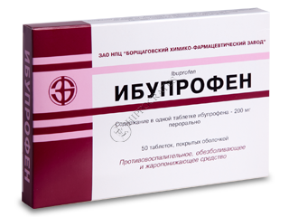
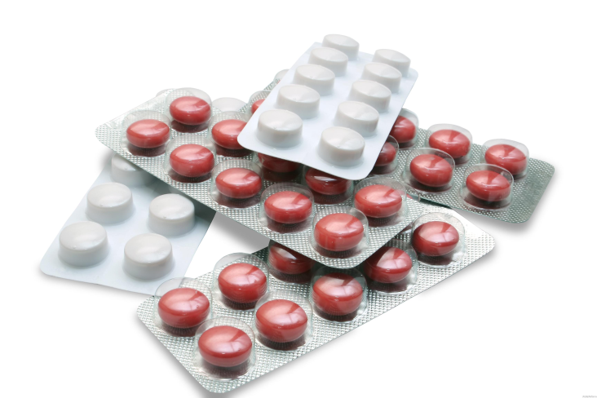
Звертатися до лікаря необхідно, якщо:
у потерпілого є ознаки шоку;
хімічний опік поширився глибше за перший шар шкіри і охоплює ділянку діаметром більше 7,5 см;
хімічним опіком торкнулися очі, руки, ноги, лице, область паху, сідниць або великого суглоба, а також порожнина рота і стравохід;
потерпілий відчуває сильний біль, який не вдається зняти за допомогою безрецептурних анальгетиків, наприклад, ацетаминофена або ібупрофена .

